Slide 1
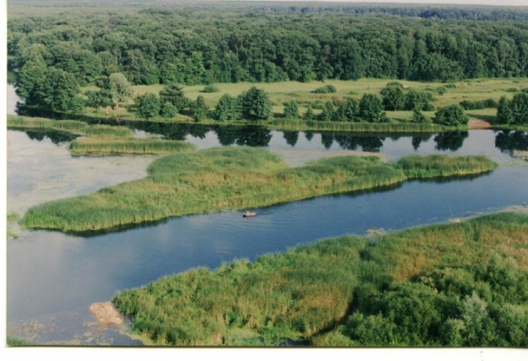
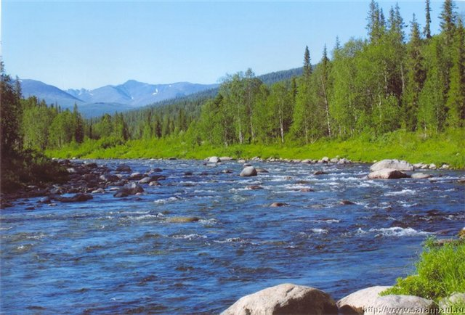
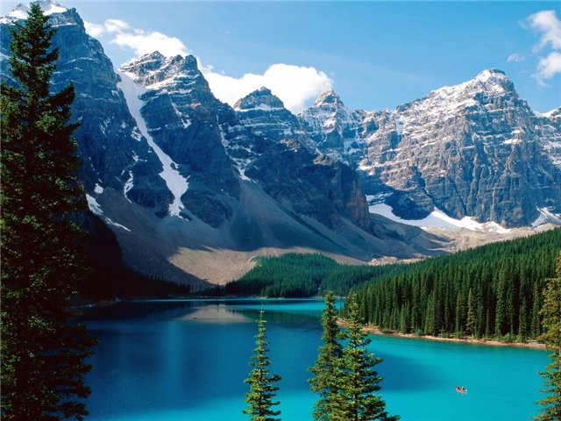
Водные богатства
Презентация к уроку окружающего мира во 2 классе

Slide 2
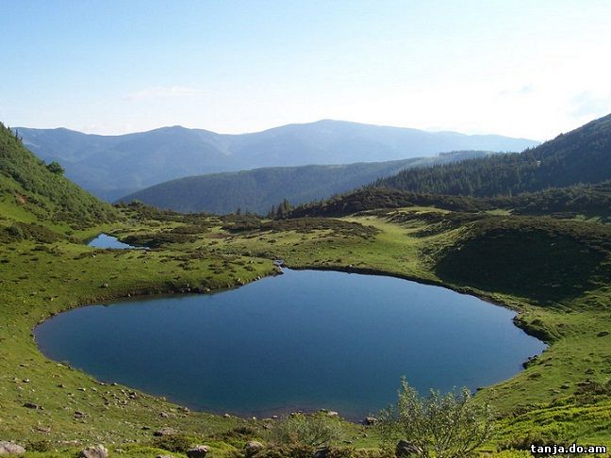
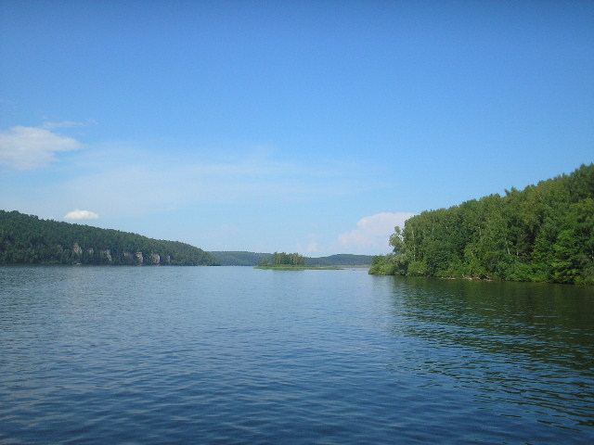
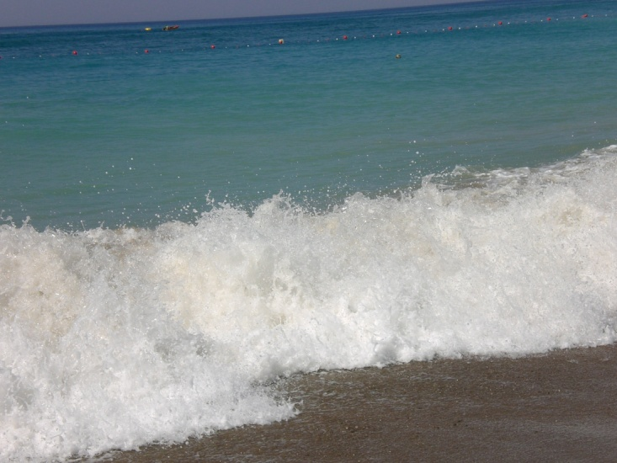
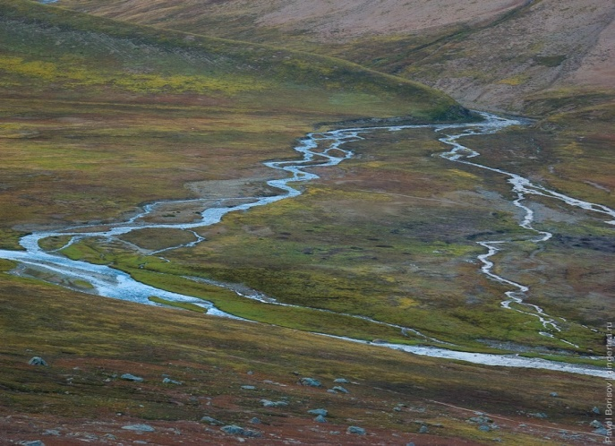
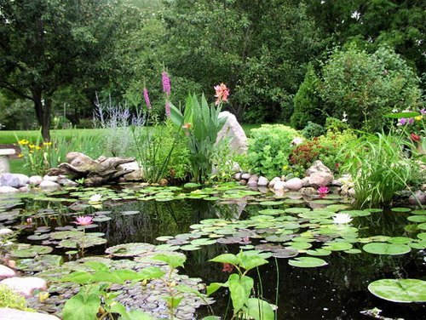
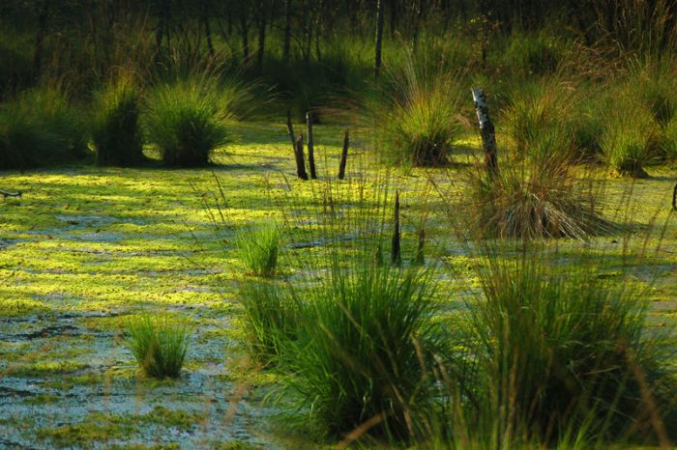
Водные богатства нашей планеты: океаны, моря, озёра, реки, каналы, пруды, водохранилища.

Slide 3
Естественныеводоёмы
Река
Озеро
Ручей
Море
Искусственные
водоёмы
Пруд
Канал
водохранилище

Slide 4
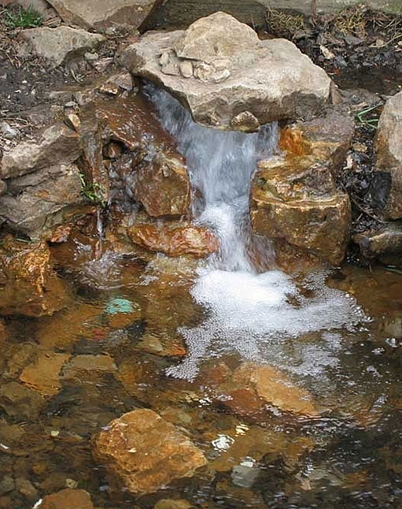
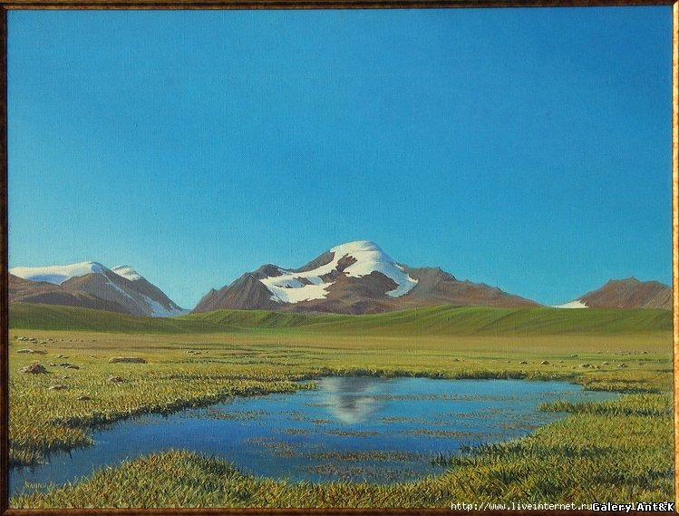
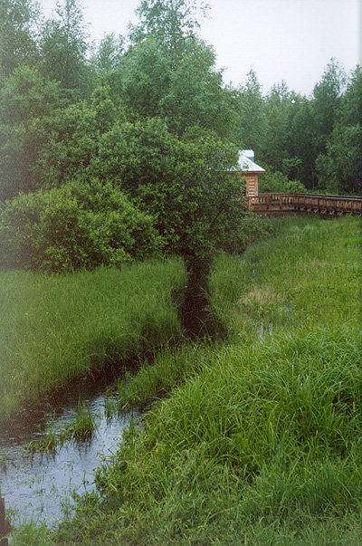
Реки
Каждая река начинается с родничка, ручейка, озера, болота, ледника. Начало реки называется ее истоком.

Slide 5
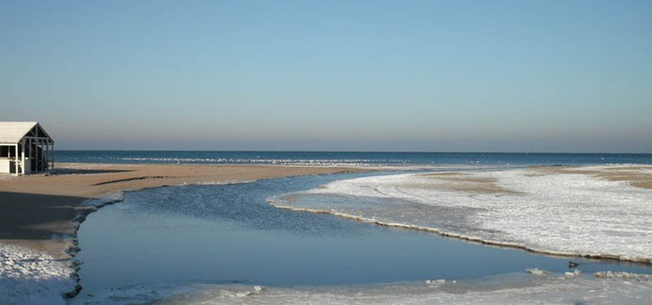
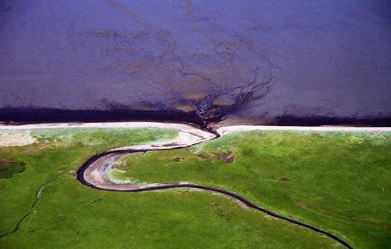
Место, где река впадает в море, озеро или другую реку называется устьем.

Slide 6
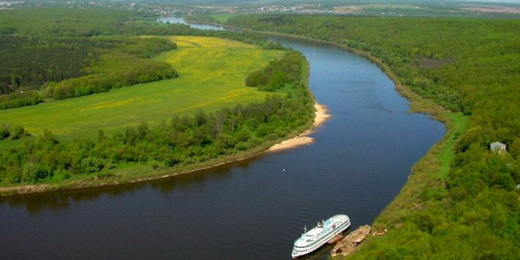
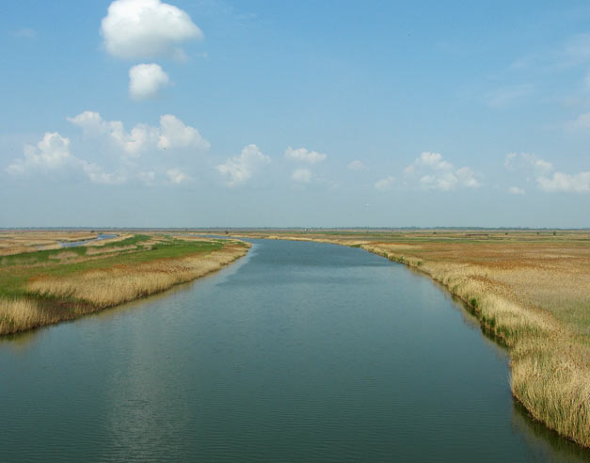
Углубление, по которому течёт река, называется руслом.

Slide 7
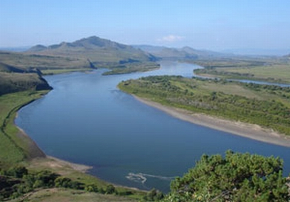
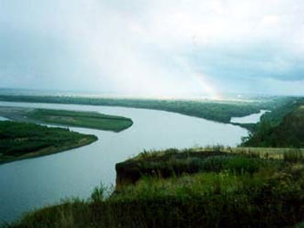
На своём пути река встречает другие речки и ручейки, которые впадают в неё. Это притоки реки. У реки могут быть левые и правые притоки.

Slide 8
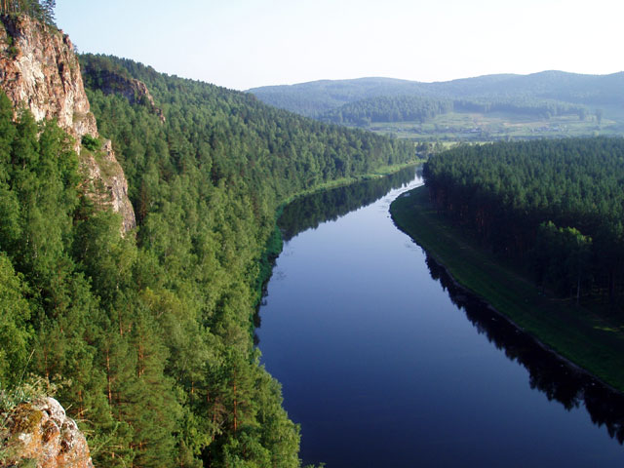
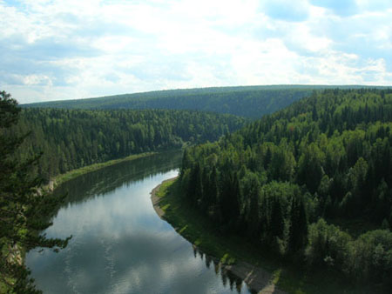
У реки есть левый и правый берега. Чтобы определить, где находится левый берег, а где правый, где левый приток, где правый, нужно встать лицом по течению, в сторону устья и справа будет правый берег, а слева - левый.

Slide 9
Части реки

Slide 10
Красота моря

Slide 22
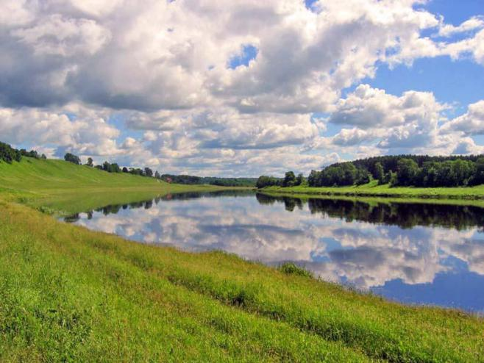
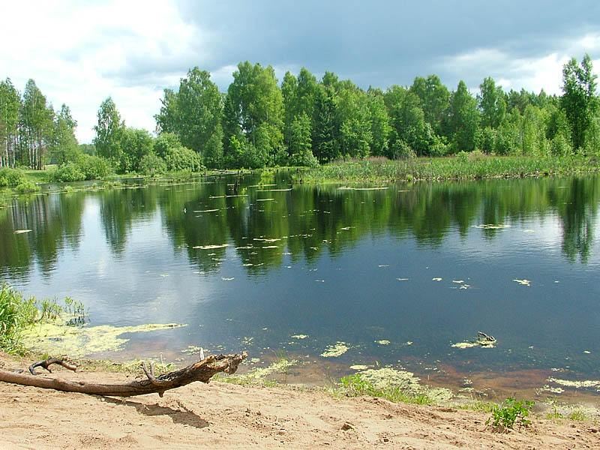
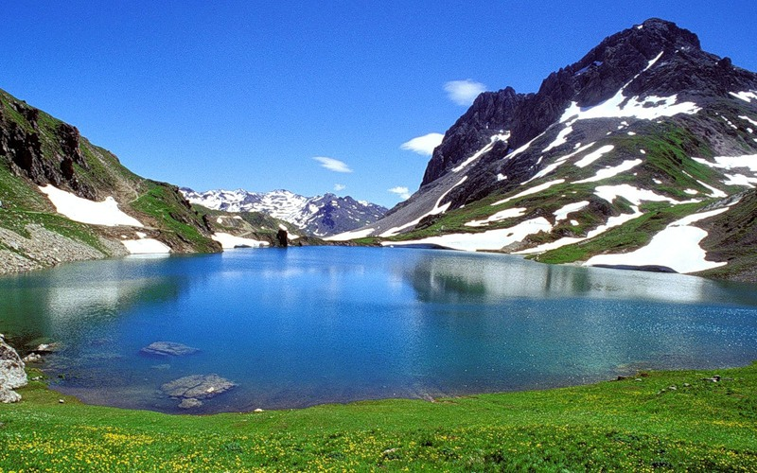
Океаны, моря, озёра, реки, каналы, пруды, водохранилища – всё это водные богатства нашей планеты.

